Slide 1
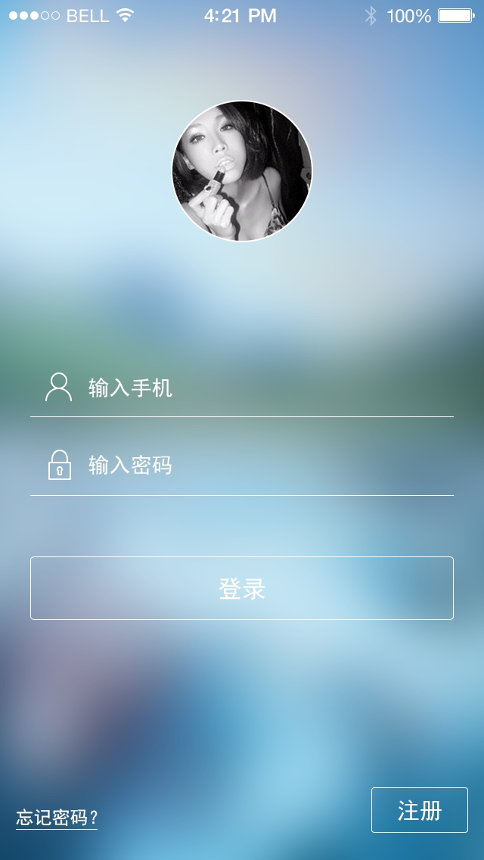
登录界面

Slide 2
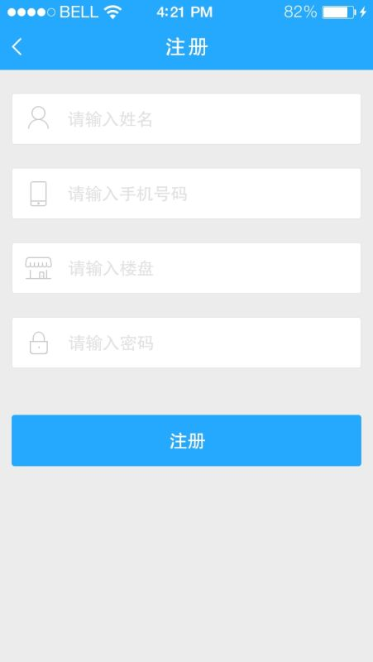
注册界面
楼盘通过读取数据库获得,注册时判断是否已经存在手机号码.

Slide 3
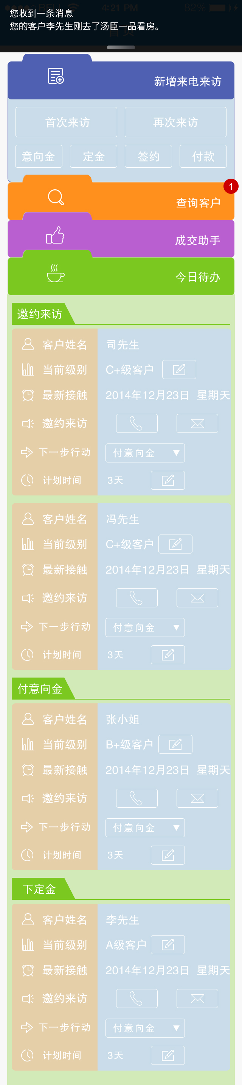
首页
添加客户最新状态推送提醒,有推送时点击客户查询会先进入最新动态
修改今日待办样式

Slide 4
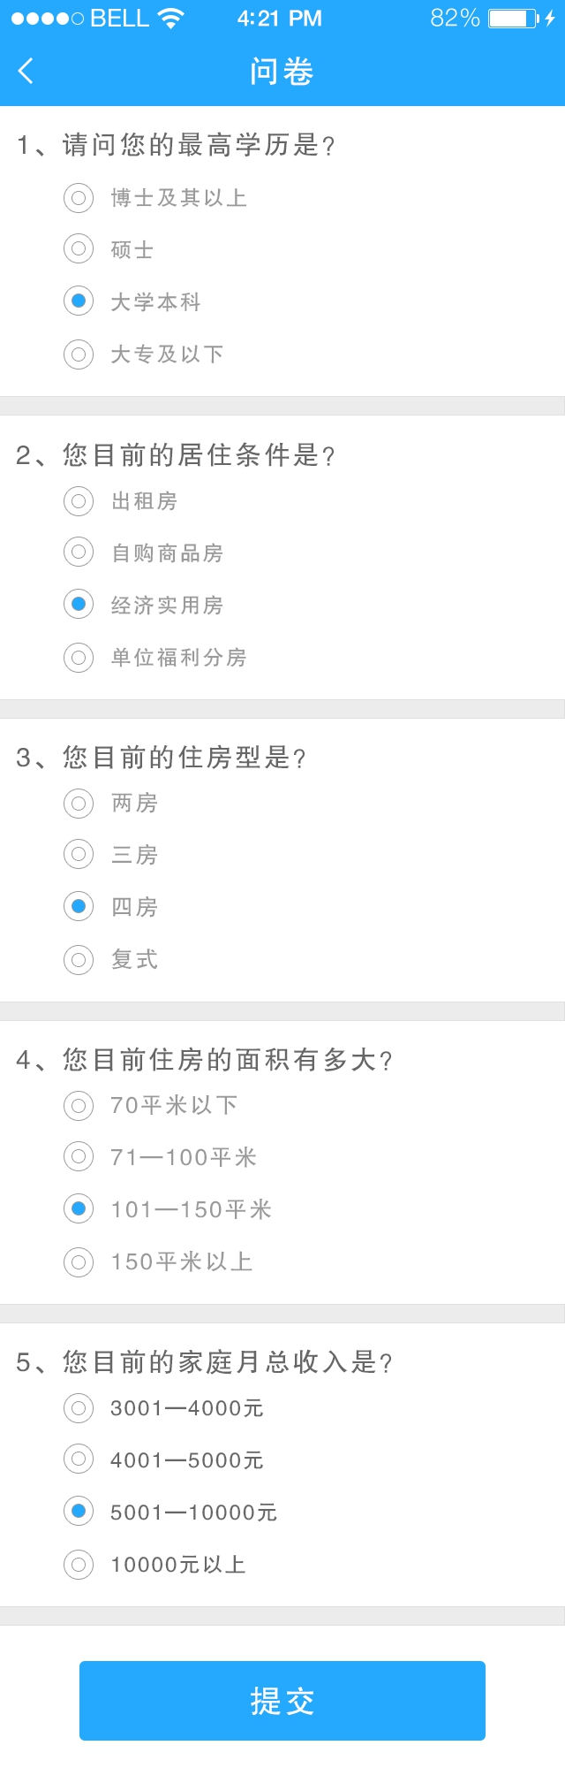
首次来访
问题及答案通过读取数据库获得,提交后保存选项,根据得分返回客户等级.

Slide 5
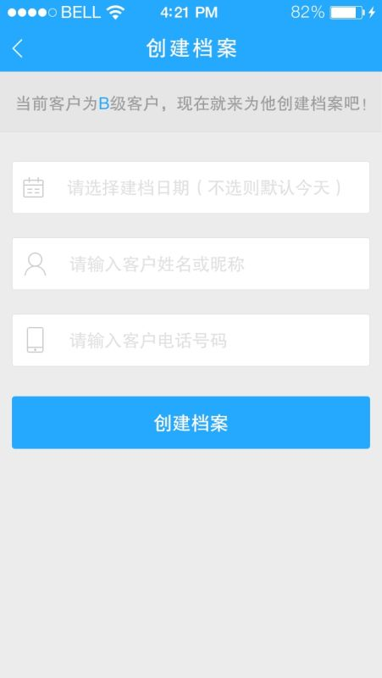
创建档案
创建档案时判断是否存在手机号

Slide 6
再次来访
通过数据库获得首次来访的记录,C+及B级客户可通过再次来访提升等级

Slide 7
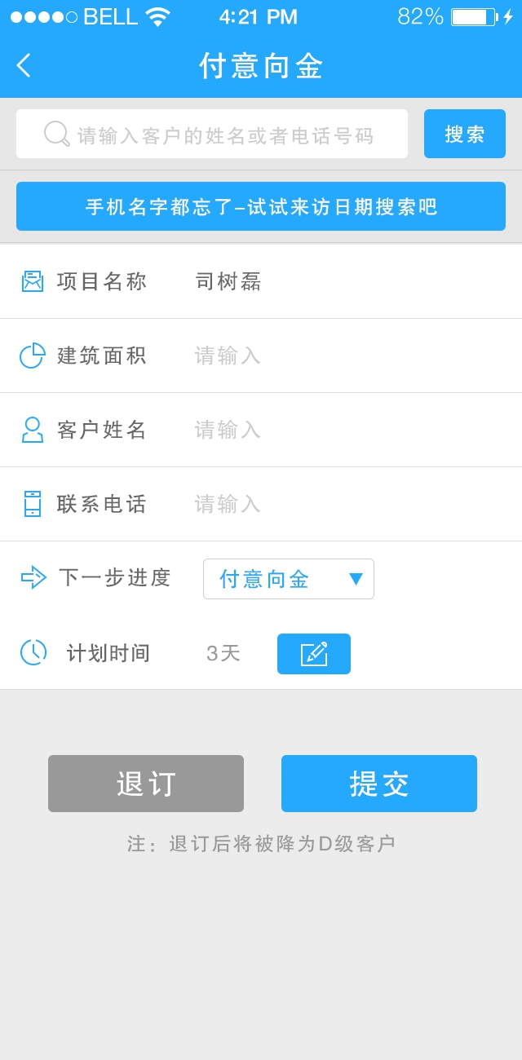
付意向金
默认读取数据库内容显示
修改为倒计时

Slide 8
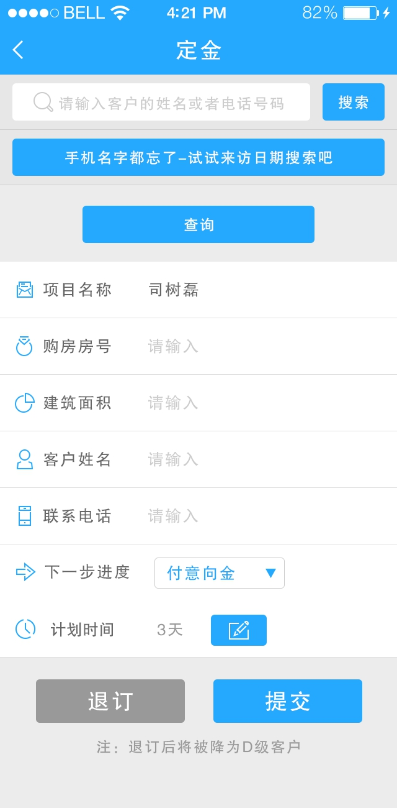
定金
默认读取数据库内容显示
表现形式修改为倒计时

Slide 9
签约
和意向金一样
默认读取数据库内容显示
表现形式修改为倒计时

Slide 10
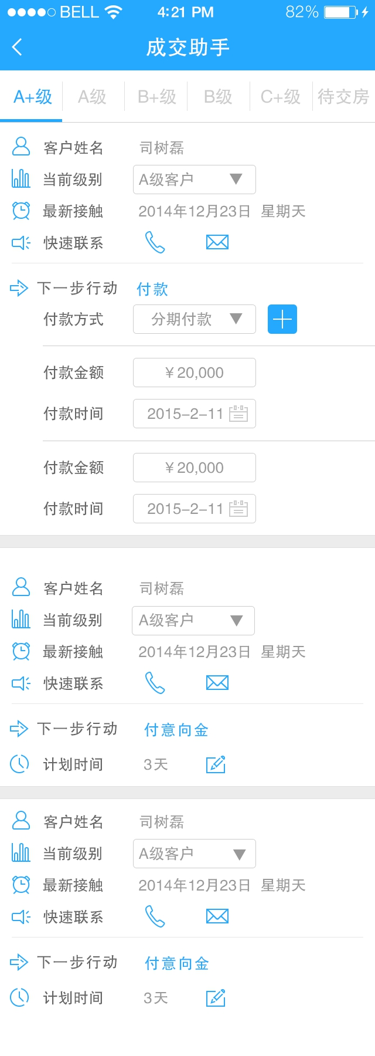
付款
可以选择分期付款或者一次性付款,分期付款可以增加次数

Slide 11
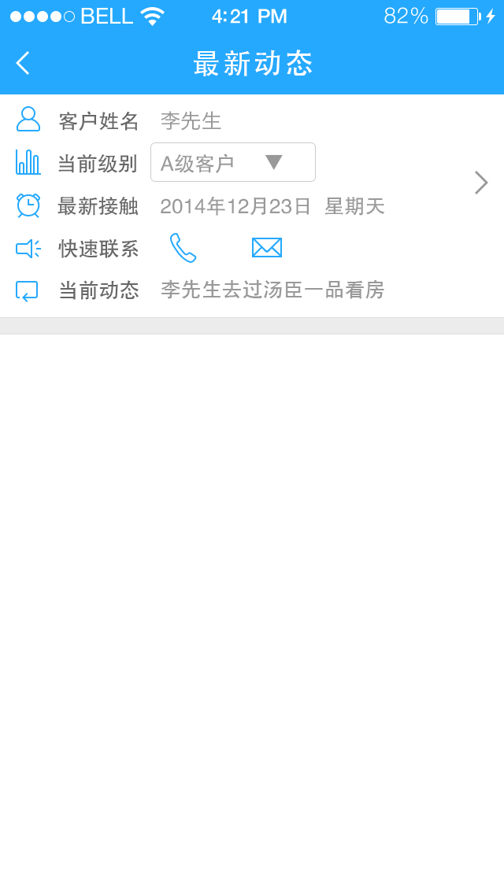
最新动态

Slide 12
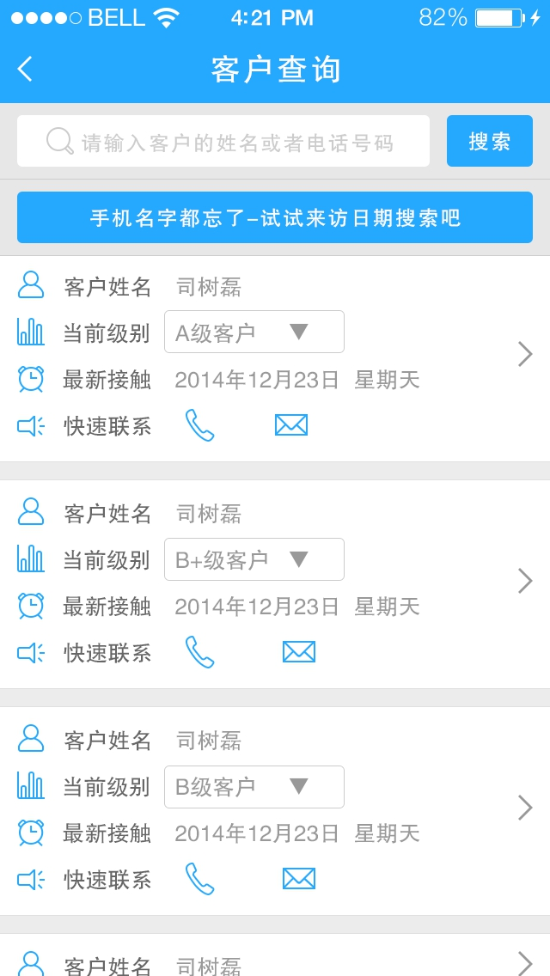
客户查询
点击单条会进入客户时间线

Slide 13
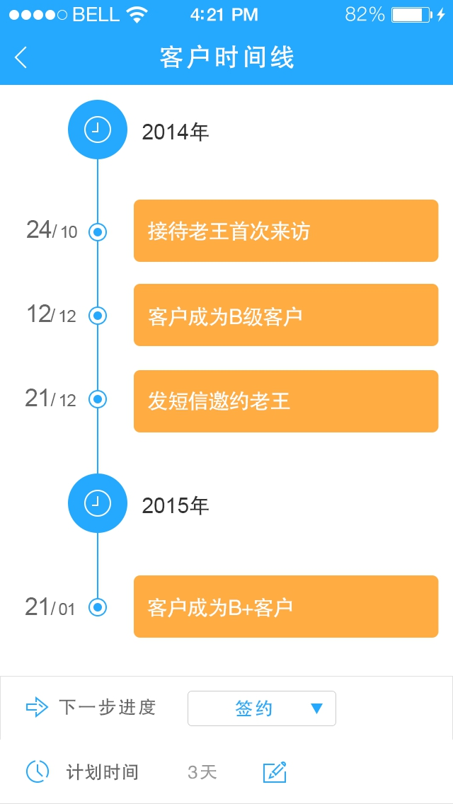
客户时间线
客户的任何状态改变都将显示在该界面,比如首次来访,成为*等级客户,签约,电话,短信等.
修改进度会提交数据库
表现形式修改为倒计时

Slide 14
成交助手
修改当前等级会使客户信息移动到对应标签下, “D级”客户不显示,”A+级”客户付款完成后转入”带交房”中

Slide 15
今日待办
首次来访,再次来访,意向金,定金,签约,付款等行动后,在不修改计划时间的情况下,默认三天后会出现在今日待办中.同时(仅)当天将会有推送通知(固定时间).今日待办最多累计显示10条,从旧日期到新日期排序.
等级修改为D级后,则不再今日待办中显示

